Slide 1
260604
정준호 교수님 개별연구
2020112008 이웅희
주제: 특정 사무프로세스 자동화를 위한 주요모듈 및 UI/UX개선연구

Slide 2
지난 발표 주요 내용 정리
UI/UX 개선
공지사항 CRUD 가능한 관리자 페이지 UI 개발
Git-Railway CI/CD 파이프라인 활용 배포
05/26 예정되어 있던 서면 보고를 실수로 누락하여, 이번 자료에 내용을 통합하여 보고 드립니다.

Slide 3
오늘 발표 주요 내용
성능 고도화 목적 실험 진행
배포 환경에서의 시간 측정을 위한 UI 개발
템플릿 분석 엔진 선택 UI추가 -> 향후 방식별 성능 평가 용이 목적

Slide 4
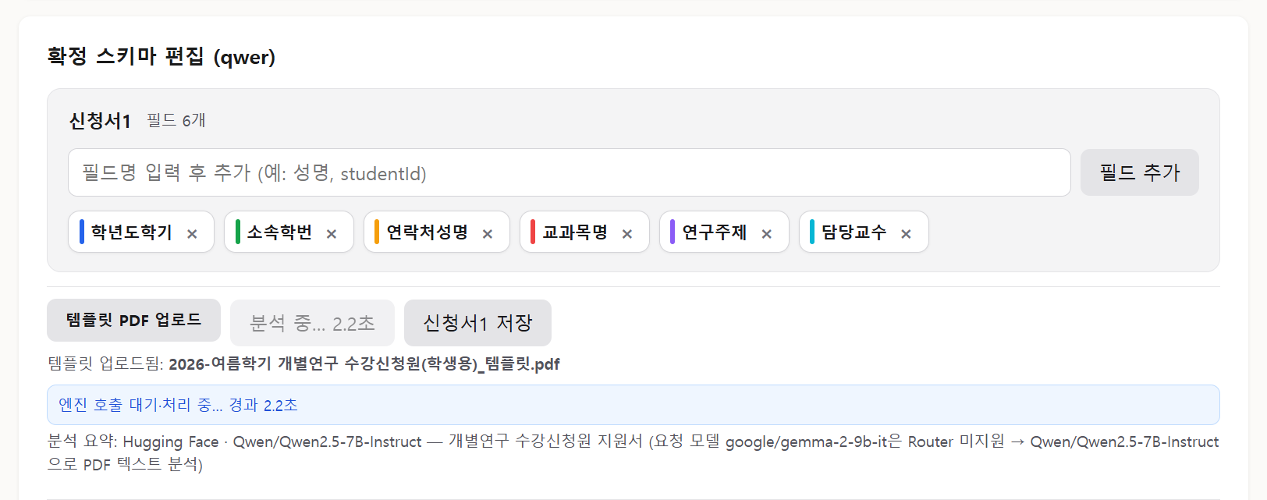
시간측정 UI 추가

Slide 5
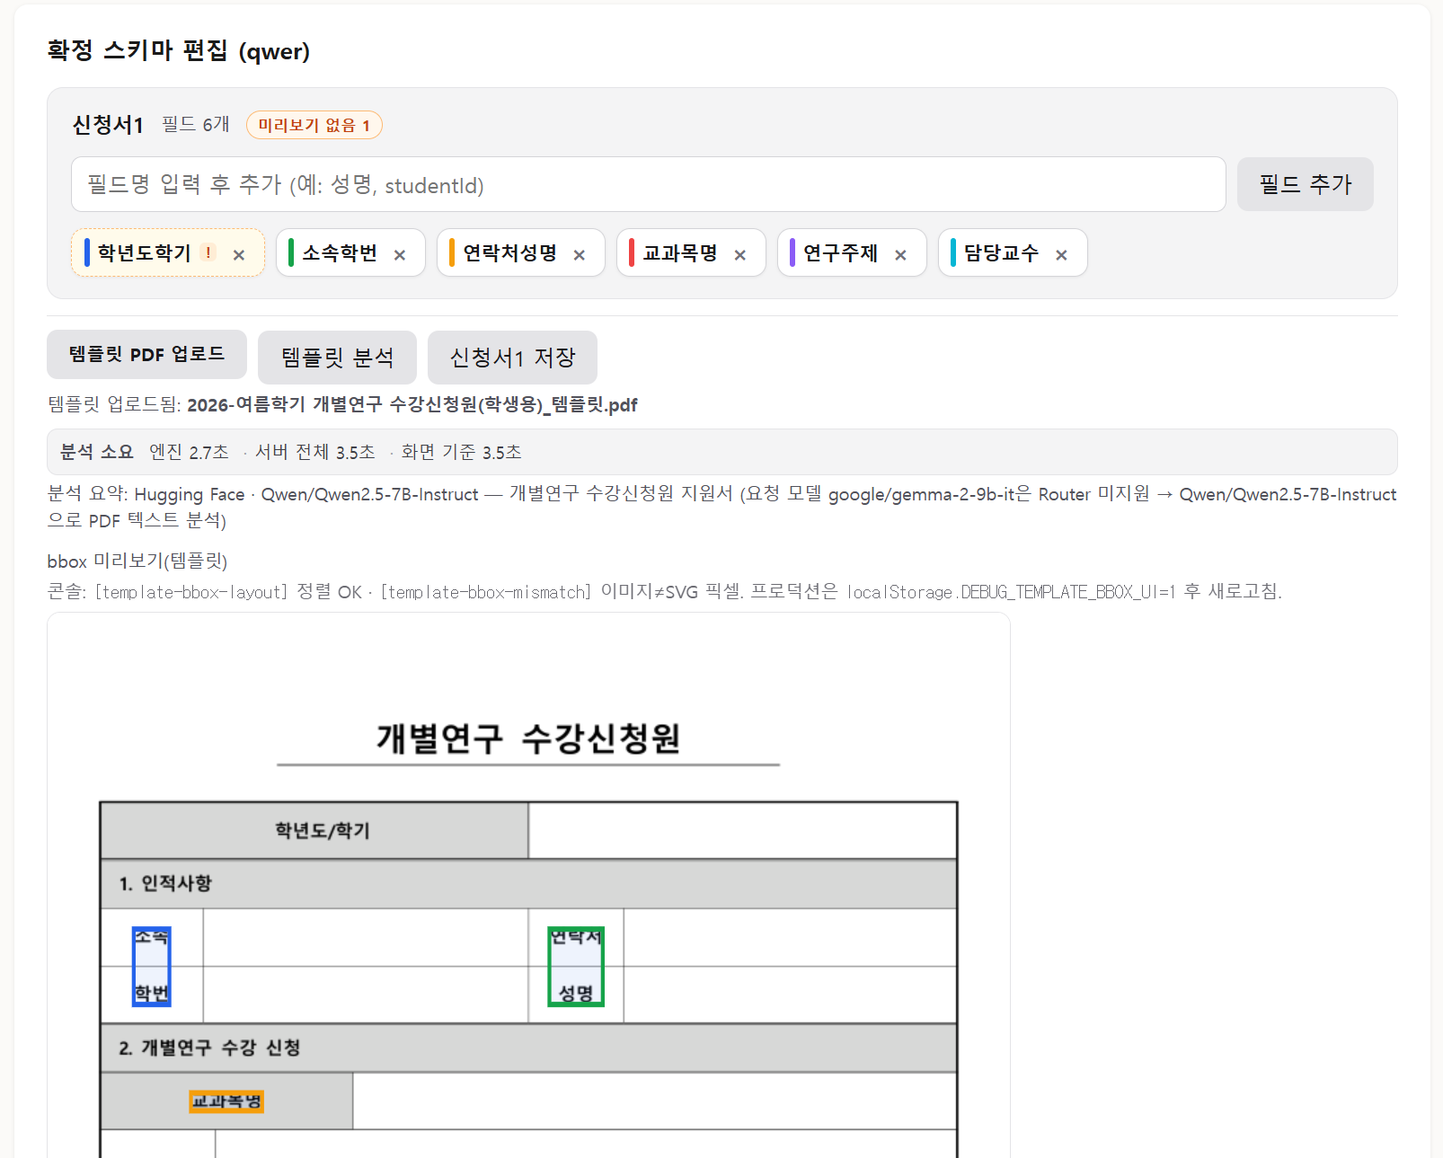
시간측정 UI 추가

Slide 6
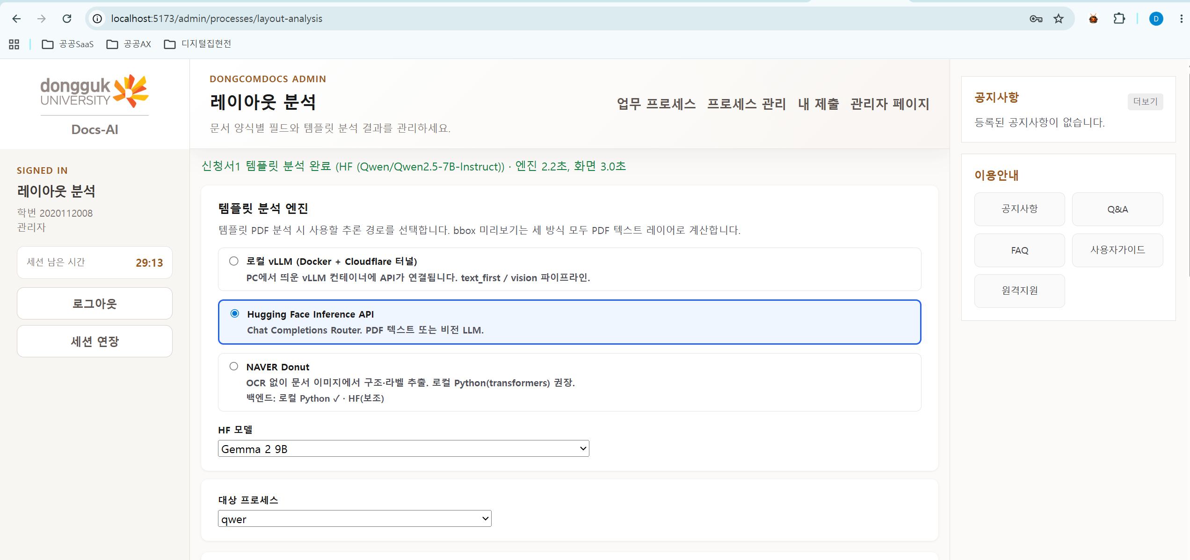
성능 비교를 위한 Naver Donut/HF Inference API 연동

Slide 7
차주 상세 계획
6월 2주차
관리자 페이지-레이아웃 분석 방법(3개)별 성능 평가 대시보드 마련
단일 문서 대상 방법별 레이아웃 분석 성능 평가
6월 1주차 내용 운영계 배포

Slide 8
끝
감사합니다.

